Slide 1

第四章
贪心算法
Greedy Algorithm
理解贪心算法的概念
掌握贪心算法的基本要素
（1）最优子结构性质（2）贪心选择性质
理解贪心算法与动态规划算法的差异
理解贪心算法的一般设计过程
通过应用范例学习贪心算法设计策略。

Slide 2
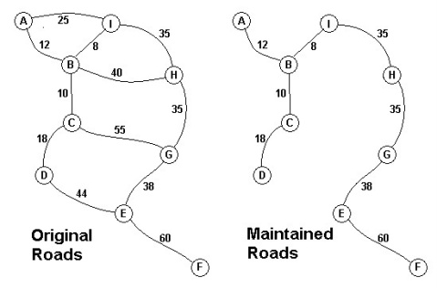
4.8 最小生成树
问题描述:设G(V,E)是一个无向连通带权图。E中每条边(v, w)的权为c[v][w],若G的一个子图G’是一棵包含G的所有顶点的树，则称G’为G的生成树。生成树各边权的总和称为该生成树的耗费。在G的所有生成树中,耗费最小的生成树称为G的最小生成树.
若要将n个城市之间原有的公路改造为高速公路，这些城市之间原有公路网如右图所示。如何以最低的成本来构建高速公路网，使得任意两个城市之间都有高速公路相连？
输入:任一连通生成子图 (该子图的边集合)
可行解:图的生成树,
优化函数:生成树的各边权值之和
最优解:使优化函数达到最小的生成树.
Notes:
即按路径长度顺序产生最短路径.

Slide 3
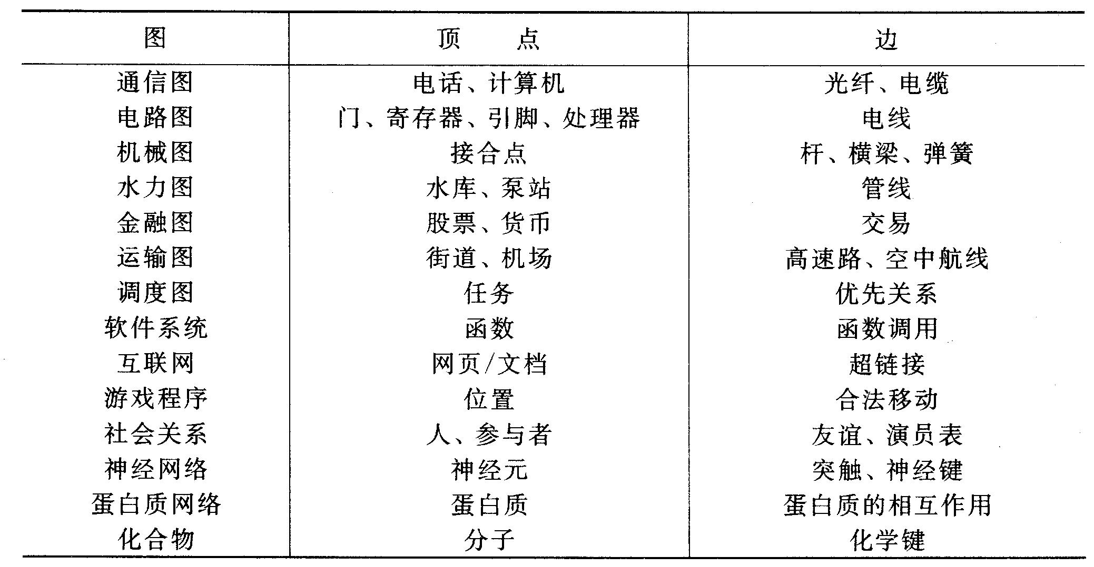
4.8 最小生成树
应用领域与图模型
为什么同一个算法能在这么多领域进行应用？同类问题的抽象！

Slide 4
4.8 最小生成树
贪心法求解思路
ESetType SpanningTree(ESetType E,int n)
{ //G=(V,E)为无向图，E是图G的边集，n是图中结点数
ESetType T=Ø; //T为生成树上边的集合
int u,v,k=0; EType e； //e=(u,v)为一条边
while(k<n-1 && E中尚有未检查的边)
{ //选择生成树的n-1条边
e=select(E); //按最优量度标准选择一条边
if(T∪e 不包含回路) //判定可行性
{//在生成树边集TE中添加一条边
T=T∪e; k++;
}
}
return T;
}
将贪心策略用于求解无向连通图的最小代价生成树时，核心问题是需要确定贪心准则。
根据最优量度标准，算法的每一步从图中选择一条符合准则的边，共选择n-1条边，构成无向连通图的一棵生成树。
贪心法求解的关键：该量度标准必须足够好。它应当保证依据此准则选出n-1条边构成原图的一棵生成树，必定是最小代价生成树。
贪心选择标准，当前最优？

Slide 5
4.8 最小生成树
Prim算法
Prim算法的贪心准则：在保证S所代表的子图是一棵树的前提下选择一条最小代价的边e=(u₀, v₀)。
求解过程
算法步骤：
V1
V0
6
5
设 G=(V, E) 是连通网，T 是 G 上
最小生成树中边的集合。
V2
1
V4
V1
V3
5
5
V3
V2
初始令 S={u₀}, (u₀∈V ), T={ }。
3
2
6
4
在所有 u∈S, v∈V-S 的边 (u, v)∈E 中，
找一条代价最小的边 (u₀, v₀)。
6
V5
V6
V4
V5
将 (u₀, v₀) 并入集合 T，同时 v₀ 并入 S。
重复上述操作直至 S=V 为止，则 T的所有边构成 G 的最小生
成树。
贪心选择标准，当前最优

Slide 6
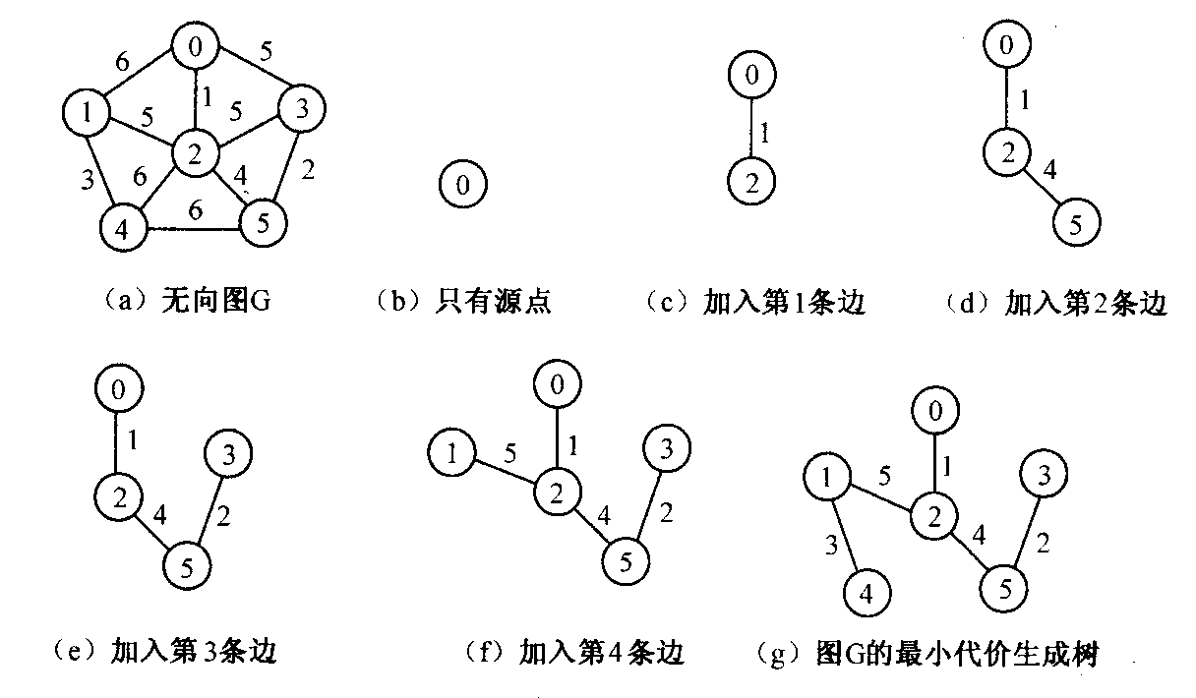
4.8 最小生成树
Prim算法
求解过程

Slide 7
4.8 最小生成树
Prim算法
算法描述
设G=(V,E)是一个连通带权图, y={l, 2, …, n}。
算法思路: 首先置S={1}, T= Ø .若S⊂V, 就作如下的贪心选择：
选取满足条件i∈S, j∈V-S,且c[i][j]最小的边(i, j),将顶点j添加到S中边(i, j)添加到T中.这个过程一直进行到S=V时为止. T中的所有边构成G的一棵最小生成树。
void Prim(int n, Type * * c)
{ T= Ø;
S ={1};
while (S!= V) {
(i, j) = i ∈ S且 j∈V- S的最小权边;
T=TU{(i,j)};
S= S U{j}; }
}
关键步骤：如何选取满足条件i∈S, j∈V-S,且c[i][j]最小的边(i, j), 成了算法难点问题。通过设置两个数组closest和lowcost。对于每个j ∈V-S，closest[j]是j在S中的邻接顶点，它与j在S中的其他邻接顶点k相比较有c[j][closet[j]] ≤c[j][k]。lowcost[j]的值就是c[j][closest[j]]
S
……
V-S

Slide 8
4.8 最小生成树
Prim算法
for (int i = 1; i< n; i++)
{
Type min = infinite;
int j = 1;
for (int k = 2;k<= n; k++)
if ((lowcost[k] < min)&&(!s[k]))
{ min = lowcost[ k];
j=k; //搜索最近点
cout< < j < < ' ' < < closest[j] < < end
};
s[j] = true;
for(int k= 2; k<= n; k++)
if ((c[j][k] < lowcost[k])&&(!s[k]))
{ lowcost[k] = c[j][k]; //更新最短距离
closest[ k] =j;
}
}
}
Prim算法描述
template < class Type >
void Prim(int n, Type * * c)
{ Type lowcost[maxint];//到S的最短距离
int closest[ maxint];//S中最短连接点
bool s[maxint];//S解集合
s[1] = true;
for(int i = 2;i<= n; i++){//初始化
lowcost[i] = c[l][i];
closest[ i] = 1;
s[i]= false;
}
S
……
算法分析: O(n²).
V-S
Notes:
常见问题3种:定点到定点,定点到任意点,任意点到任意点.
1地作贪心选择来扩充这个集合。一个顶点属于集合S当且仅当从源到该顶点的最短
i已知。初始时，S中仅含有源。设2J是G的某一个顶点，我们把从源到以且中间只经过
；的路称为从源到u的特殊路径，并用数组dist来记录当前每个顶点所对应的最短特殊
＼Dijkstra算法每次从y—S中取出具有最短特殊路长度的顶点c4，将“添加到S中，
[组dist作必要的修改。一旦S包含了所有y中顶点，dist就记录了从源到所有其他顶
y最短路径长度。
stra算法可描述如下，其中输入的带权有向图是G=(y，正)，y二11，2…，，2}，顶点
：是一个二维数组，cC 2，)[川表示边(2·，了)的权。当(2·，了)务正时，c㈠)[川是一个大数。
乏示当前从源到顶点I，的最短特殊路径长
即按路径长度顺序产生最短路径.

Slide 9
4.9 最小生成树
Kruskal算法
V1
算法思想：
6
5
V2
1
V4
设连通网 N = (V, E )，令最小生成树初
始状态为只有 n 个顶点而无边的非连通图
T=(V, { })，每个顶点自成一个连通分量。
5
5
V3
3
2
6
4
V5
6
V6
在 E 中选取代价最小的边，若该边依附
的顶点落在 T 中不同的连通分量上（即：
不能形成环），则将此边加入到 T 中；否
则，舍去此边，选取下一条代价最小的边。
N
V1
V2
1
V4
5
V3
3
2
依此类推，直至 T 中所有顶点都在同一
连通分量上为止。
4
V5
V6

Slide 10
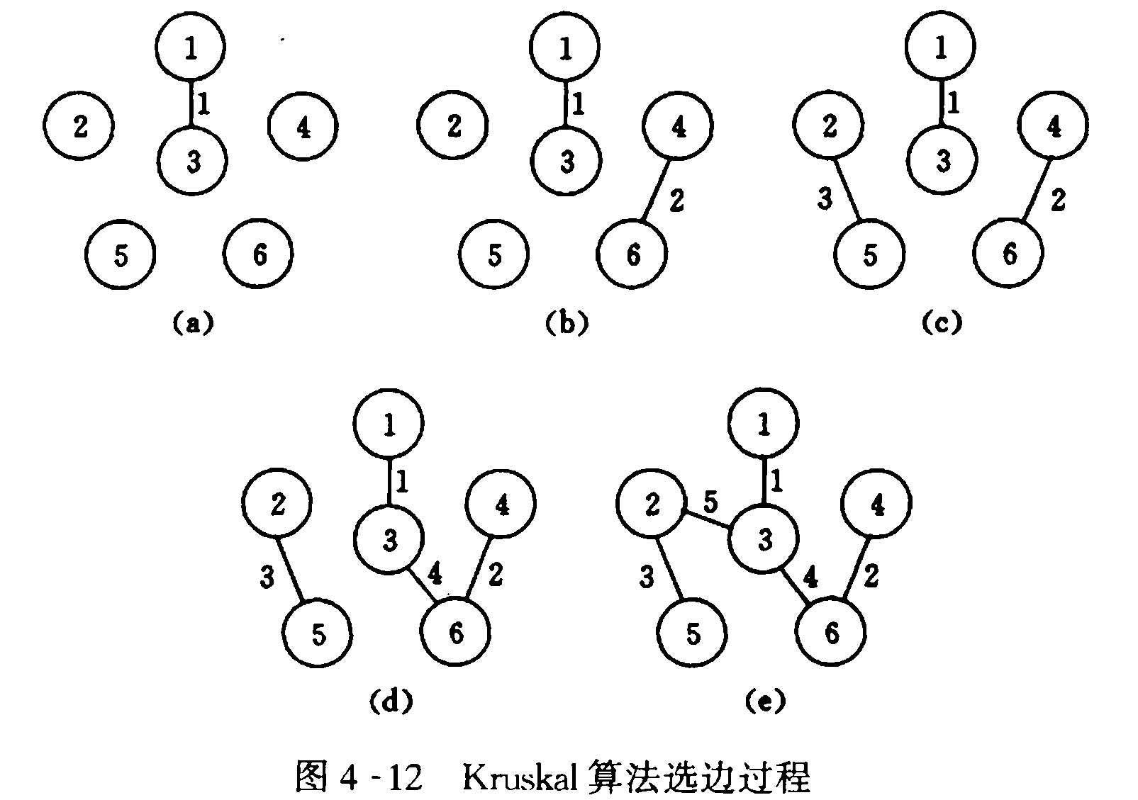
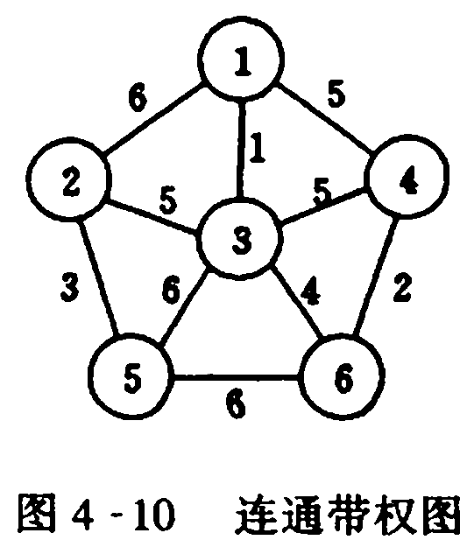
4.9 最小生成树
Kruskal算法
求解过程：

Slide 11
4.10 哈夫曼编码
1951年，哈夫曼和他在MIT信息论的同学需要选择是完成学期报告还是期末考试。导师Robert M. Fano给他们的学期报告的题目是，寻找最有效的二进制编码。由于无法证明哪个已有编码是最有效的，哈夫曼放弃对已有编码的研究，转向新的探索，最终发现了基于有序频率二叉树编码的想法。
哈夫曼编码是广泛地用于数据文件压缩的十分有效的编码方法。其压缩率通常在20%～90%之间。
哈夫曼编码算法是用字符在文件中出现的频率表来建立一个用0,1串表示各字符的最优表示方式。
编码目标：给出现频率高的字符较短的编码，出现频率较低的字符以较长的编码，可以大大缩短总码长。

Slide 12
举例
4.10 哈夫曼编码
一个数据文件包含100000个字符，要用压缩的方式来存储它。该文件中各字符出现的频率如表所示。
 | a | b | c | d | e | f
频率(千次) | 45 | 13 | 12 | 16 | 9 | 5
定长码 | 000 | 001 | 010 | 011 | 100 | 101
变长码 | 0 | 101 | 100 | 111 | 1101 | 1100
使用变长码要比使用定长码好得多。通过给出现频率高的字符较短的编码，出现频率较低的字符以较长的编码，可以大大缩短总码长。

Slide 13
前缀码
4.10 哈夫曼编码
定义：对每一个字符规定一个0,1串作为其代码，并要求任一字符的代码都不是其他字符代码的前缀。这种编码称为前缀码。
编码的前缀性质可以使译码方法非常简单。由于任一字符的代码都不是其他字符代码的前缀，从编码文件中不断取出代表某一字符的前缀码，转换为原字符，即可逐个译出文件中的所有字符。
给定序列译码？001011101
可唯一地分解为0,0,101,1101，译码为aabe
 | a | b | c | d | e | f
频率(千次) | 45 | 13 | 12 | 16 | 9 | 5
定长码 | 000 | 001 | 010 | 011 | 100 | 101
变长码 | 0 | 101 | 100 | 111 | 1101 | 1100

Slide 14
问题分析
4.10 哈夫曼编码
译码过程需要方便地取出编码的前缀，因此需要一个表示前缀码的合适的数据结构。
用二叉树作为前缀编码的数据结构。在表示前缀码的二叉树中，树叶代表给定的字符，并将每个字符的前缀码看作是从树根到代表该字符的树叶的一条道路。代码中每一位的0或1分别作为指示某结点到其左儿子或右儿子的“路标”。
100
100
0
1
0
1
a:45
55
86
14
0
1
0
1
0
25
30
58
28
14
0
1
0
1
0
1
0
1
0
1
c:12
b:13
14
d:16
0
1
a:45
b:13
c:12
d:16
e:9
f:5
f:5
e:9
定长码 变长码

Slide 15
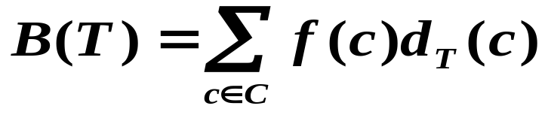
算法思路
4.10 哈夫曼编码
哈夫曼算法以自底向上的方式构造表示最优前缀码的二叉树T。
编码字符集中每一字符c的频率是f(c)。以f为键值的优先队列Q用以在作贪心选择时有效地确定算法当前要合并的两棵具有最小频率的树。一旦两棵具有最小频率的树合并后，产生一棵新的树，其频率为合并的两棵树的频率之和，并将新树插入优先队列Q中，再进行新的合并。
1)以n个字母为结点构成n棵仅含一个点的二叉树集合,字母的频率即为结点的权
2)每次从二叉树集合中找出两个权最小者合并为一棵二叉树: 增加一个根结点将这两棵树作为左右子树.新树的权为两棵子树的权之和.
3) 反复进行步骤2)直到只剩一棵树为止.
编码方案的平均码长定义为：

Slide 16
4.10 哈夫曼编码 执行过程
 | a | b | c | d | e | f
频率 (千次) | 45 | 13 | 12 | 16 | 9 | 5
f:5
e:9
c:12
d:16
b:13
a:45
c:12
b:13
14
d:16
a:45
100
0
1
f:5
e:9
a:45
55
14
d:16
25
a:45
0
1
b:13
25
30
f:5
e:9
c:12
0
1
0
1
25
30
a:45
c:12
b:13
14
d:16
0
1
c:12
b:13
14
d:16
f:5
e:9
f:5
e:9
由于字符集中有6个字符，优先队列的大小初始为6，总共用5次合并得到最终的编码树T
每次合并使Q的大小减1，最终得到的树就是最优前缀编码：哈夫曼编码树，每个字符的编码由树T的根到该字符的路径上各边的标号所组成。
55
a:45
25
30
c:12
b:13
14
d:16
f:5
e:9

Slide 17
算法实例
4.10 哈夫曼编码
设在1000个字母的文章中各字母出现的频率为:
a:83, b:14, c:28, d:38, e:131, f:29, g:20, h:53......
14 20 28 29 38 53 83 131
1)将权从小到大排序
2)每次选取最小权合并
34 28 29 38 53 83 131
34 57 38 53 83 131
57 72 53 83 131
396
72 110 83 131
110 155 131
155
1
0
241
155 241
1
0
1
0
396
72
83
110
131
最佳编码:
a:10 ; b:1111; c:0101; d:110;
e:00; f:0100; g:1110; h:011
1
0
1
0
34
38
53
57
1
0
1
0
14
20
28
29

Slide 18
算法描述
4.10 哈夫曼编码
template<class T>
BinaryTree<int> HuffmanTree(T f[], int n)
{ //根据权f[1:n]构造哈夫曼树
//创建一个单节点树的数组
Huffman <T>* W=new Huffman<T> [n+1]；
BinaryTree<int> z, zero；
for(int i=1；i<=n；i++) {
z.MakeTree(i, zero, zero)；//zero空树
W[i].weight=f[i]；//初始化霍夫曼树
W[i].tree=z: }
//数组变成—个最小堆
MinHeap<Huffman<T>> Q(1)；
Q.Initialize(W,n,n)；//初始化Heap
//将堆中的树不断合并
Huffman<T> x, y;
for(i=1;i<n;i++){
Q.DeleteMin(x)；
Q.DeleteMin(y)；
z.MakeTree(0, x.tree, y.tree)；
x.weight+=y.weight；x.tree=z；
Q.Insert(x)； }
Q. DeleteMin(x)；//最后的树
Q. Deactivate()；
delete[] w；
return x.tree；

Slide 22
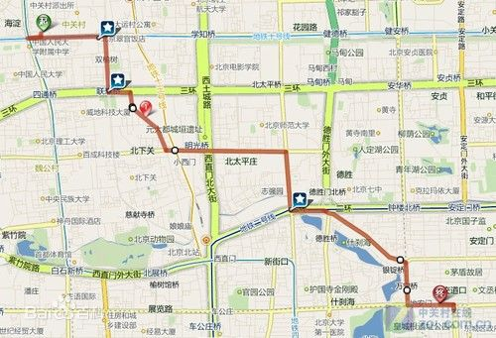
*4.11 单源最短路径
问题描述: 给定带权有向图G=(V,E), 其中每条边的权是一个非负实数.要计算从V的一点v₀(源)到所有其他各顶点的最短路长度. 路长指路上各边权之和。
算法思路(Dijkstra) :设最短路长已知的终点集合为S,初始时v₀∈S, 其最短路长为0,然后用贪心选择逐步扩充S :每次在V-S中,选择路径长度值最小的一条最短路径的终点x加入S.
构造路长最短的最短路径:设已构造i条最短路径,则下一个加入S的终点u必是V-S中具有最小路径长度的终点, 其长度或者是弧(v₀,u), 或者是中间只经过S中的顶点而最后到达顶点u的路径.
S
S
S

Slide 23
*4.11 单源最短路径
Dijkstra算法是求解单源最短路径问题的一个贪心算法。
基本思想：设置一个顶点集合S ，并不断地作贪心选择来扩充这个集合。一个顶点属于集合 S 当且仅当从源到该顶点的最短路径长度已知。
Dijkstra算法通过分步方法求出最短路径。
  每一步产生一个到达新的目的顶点的最短路径。
  下一步所能达到的目的顶点通过这样的贪心准则选取：在还未产生最短路径的顶点中，选择路径长度最短的目的顶点。
也就是说， Dijkstra算法按路径长度顺序产生最短路径。
实际上，下一条最短路径总是由已产生的最短路径再扩充一条最短的边得到的，且这条路径所到达的顶点其最短路径还未产生。

Slide 24
*4.11 单源最短路径
算法步骤
(1) 用带权的邻接矩阵c来表示带权有向图, c[i][j]表示弧<vi,vj>
上的权值. 若 <vi, vj>∉V,则置c[i][j]为∞.
设S为已知最短路径的终点的集合,它的初始状态为空集.
从源点v经过S到图上其余各点vi的当前最短路径长度的初值为：
dist[i]=c[v][i], vi∈V.
(2) 选择vj, 使得dist[j]=Min{dist[i] | vi∈V-S},
vj就是长度最短的最短路径的终点。令S=S U {j}.
(3) 修改从v到集合V-S上任一顶点v_{k}的当前最短路径长度:
如果 dist[j]+c[j][k]< dist[k] 则修改 dist[k]= dist[j]+c[j][k].
(4) 重复操作(2),(3)共n-1次.

Slide 25
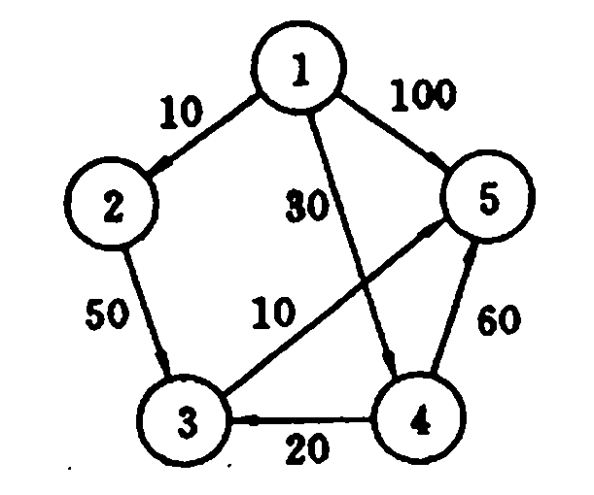
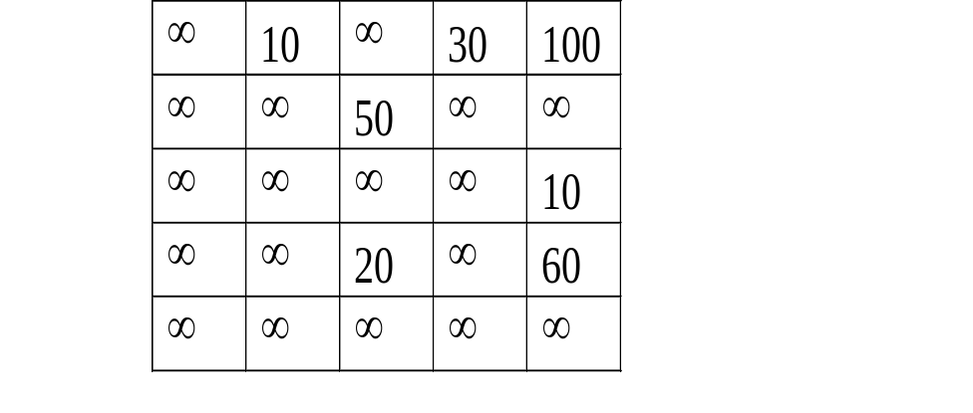
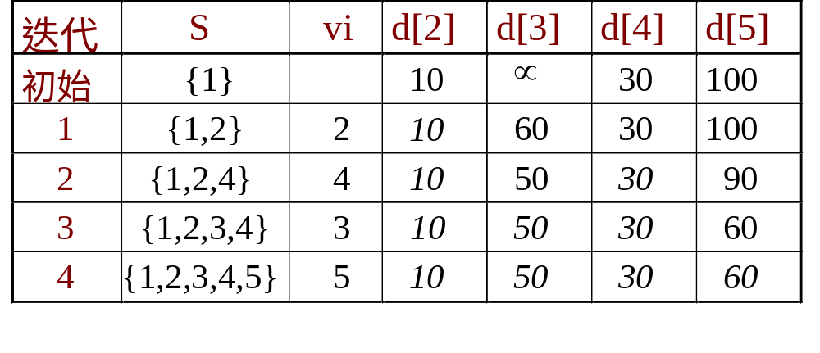
*4.11 单源最短路径
计算过程分析
1) v1 → v2: 10
2) v1 → v3: 50
3) v1 → v4: 30
4) v1 → v5: 60

Slide 26
*4.11 单源最短路径
计算过程实例
2
23
3
9
s
18
14
2
6
6
30
4
19
11
15
5
5
6
20
16
7
t
44

Slide 27
*4.11 单源最短路径
计算过程实例
S= { s }
∞
∞
2
23
3
0
9
s
∞
18
14
6
6
2
∞
30
∞
4
19
11
15
5
5
6
20
16
7
t
44
∞
∞

Slide 28
*4.11 单源最短路径
计算过程实例
S = { s, 2 }
∞
∞
9
X
2
23
3
0
9
s
∞
18
14
6
6
2
∞
30
∞
4
19
11
15
5
5
6
20
16
7
t
44
∞
∞

Slide 29
*4.11 单源最短路径
计算过程实例
S = { s, 2, 6 }
∞
∞
9
X
2
23
3
0
9
s
∞
14
18
14
X
6
6
2
∞
30
∞
4
19
11
15
5
5
6
20
16
7
t
44
∞
∞

Slide 30
*4.11 单源最短路径
计算过程实例
S = { s, 2, 6, 7 }
∞
∞
9
X
2
23
3
0
9
s
∞
14
18
14
X
6
6
2
∞
30
∞
4
19
11
15
5
5
6
20
16
7
t
44
∞
15
∞
X

Slide 31
*4.11 单源最短路径
计算过程实例
S = { s, 2, 3, 6, 7 }
∞
32
∞
X
9
X
2
23
3
0
9
s
∞
14
18
14
X
6
6
2
∞
30
∞
4
19
11
15
5
5
6
20
16
7
t
44
∞
15
∞
X

Slide 32
*4.11 单源最短路径
计算过程实例
S = { s, 2, 3, 5, 6, 7 }
∞
32
∞
X
9
X
2
23
3
0
9
s
∞
14
18
14
X
6
6
2
34
∞
∞
4
30
X
19
11
15
5
5
6
20
16
7
t
44
∞
15
∞
X

Slide 33
*4.11 单源最短路径
计算过程实例
S = { s, 2, 3, 4, 5, 6, 7 }
Q = { t }
∞
32
∞
X
9
X
2
23
3
0
9
s
∞
14
18
14
X
6
6
2
34
45
∞
X
∞
4
30
X
19
11
15
5
5
6
20
16
7
t
44
∞
15
∞
X

Slide 34
*4.11 单源最短路径
计算过程实例
S = { s, 2, 3, 4, 5, 6, 7, t }
Q = { }
∞
32
∞
X
9
X
2
23
3
0
9
s
∞
14
18
14
X
6
6
2
34
45
∞
X
∞
4
30
X
19
11
15
5
5
6
20
16
7
t
44
∞
15
50
X

Slide 35
*4.11 单源最短路径
算法描述
void Dijkstra(int n, int v,Type dist[], int prev[], Type **c)
{ bool s[maxint]；
for (int i=1;i<=n; i++) {
dist[i]=c[v][i]；//边权
s[i]=false；
if(dist[i]= =maxint) prev[i]=0；
else prev[i]=v ; //i的前一个顶点}
dist[v]=0；s[v]=true；//初始化v顶点属于S集
for (int i=1; i<n；i++){
int temp=maxint；
int u=v；
for (int j = 1；j<=n；j++)
if ((!s[j])&&(dist[j]<temp)){
u=j；//搜索S外离v最近点
temp=dist[j]；}
s[u]=true；//将u放入S中
for (int j=1；j<=n;j++) ；
if((!s[j])＆＆(c[u][j]<maxint)){
Type newdist=dist[u]+c[u][j];
if (newdist<dist[j]){
dist[j]=newdist；
prev[j]=u; }}}}
分析:用带权邻接矩阵表示有n个顶点和e条边的带权有向图,主循环体需要O(n)时间,循环需要执行n-1次,所以完成循环需要O(n²).

Slide 36
贪心算法小结
当一个问题的最优解包含其子问题的最优解时，称此问题具有最优子结构性质，也称此问题满足最优性原理
将问题的求解过程看作一系列选择,每次选择一个输入,每次选择都是当前状态下的最好选择(局部最优解).每作一次选择后,所求问题会简化为一个规模更小的子问题.从而通过每一步的最优解逐步达到整体最优解.
动态规划法通常以自底向上的方式求解各个子问题，而贪心法则通常以自顶向下的方式做出一系列的贪心选择。
所谓贪心选择性质是指问题的整体最优解可以通过一系列局部最优的选择，即贪心选择来得到。
Notes:
即按路径长度顺序产生最短路径.

Slide 37
已学算法策略小结
分治法
  将复杂问题分成若干个相互独立的子问题，通过求解子问题，并将子问题的解合并得到原问题的解。
动态规划法
  将一个复杂问题分解为若干个相互重叠的子问题，通过求解子问题形成一系列决策得到原问题的解。
  动态规划是对分治的改善，在发现有重叠问题时，使用自底向上的策略避免重复计算，从而提升了算法的效率。
贪心法
  将一个复杂问题分解为一系列较为简单的局部最优选择，每一个选择都是对当前解的一个扩展，直到获得问题的完整解。
Notes:
即按路径长度顺序产生最短路径.

